Slide 1
DIVISIÓN DE CIENCIAS BÁSICAS
LABORATORIO DE QUÍMICA
Práctica:
CONSTRUCCIÓN DE UNA PILA
(a distancia)
Prof. Alfredo Velásquez Márquez

Slide 2
Objetivos
El alumnado:
1. Construirá una pila.
2. Identificará las reacciones que se llevan a cabo en el cátodo y en el ánodo.
3. Medirá la fuerza electromotriz de:
a) la pila construida.
b) las pilas construidas, conectadas en serie.
c) las pilas construidas, conectadas en paralelo.

Slide 3
Introducción
En electroquímica, se trabaja con reacciones de óxido-reducción espontáneas y no espontáneas.
La siguiente reacción de oxido-reducción es espontánea:
Se reduce, gana 2 e–
0
+2
+2
0
Zn
+
CuSO₄
ZnSO₄
+
Cu
Se oxida, pierde 2 e–

Slide 4
Introducción
En electroquímica, se trabaja con reacciones de óxido-reducción espontáneas y no espontáneas.
La siguiente reacción de oxido-reducción es espontánea:
V
Zn
+
CuSO₄
ZnSO₄
+
Cu

Slide 5
Introducción
Zn_{(s)}
+
CuSO_{4 (ac)}
ZnSO_{4 (ac)}
+
Cu _{(s)}
V
e–
Zn
Cu
+
-
Zn²⁺
SO₄^{2–}
Cu²⁺
SO₄^{2–}

Slide 6
Introducción
Zn_{(s)}
+
CuSO_{4 (ac)}
ZnSO_{4 (ac)}
+
Cu _{(s)}
V
KI
I–
+
K⁺
Zn
Cu
+
Zn²⁺
SO₄^{2–}
Cu²⁺
SO₄^{2–}
-

Slide 7
Introducción
Potencial de reducción: Es la tendencia de las especies químicas a adquirir electrones dentro de una celda electroquímica, la cual tiene un electrodo de hidrógeno como referencia.
Potencial de una celda (fuerza electromotriz): Corresponde a la diferencia entre dos potenciales de dos semiceldas, una de oxidación y una de reducción.
E_{celda} = E_{reducción} + E_{oxidación}= fem
Los valores de los potenciales de reducción pueden cambiar dependiendo de las condiciones experimentales; por ello, y con fines de comparación, se emplean comúnmente las llamadas condiciones estándar (1 [atm], 25 [ºC] y concentración 1[M]), los cuales se hallan en tablas.

Slide 8
Introducción
Zn_{(s)}
+
CuSO_{4 (ac)}
ZnSO_{4 (ac)}
+
Cu _{(s)}
ÁNODO (+):
Zn_{(s)}
Ox.
Zn²⁺_{(ac)}
+
2e–
E_{ox}º = + 0.763 [V]
CÁTODO (-):
Cu²⁺_{(ac)}
+
2e–
Red.
Cu_{(s)}
E_{red}º = + 0.337 [V]
Reacción iónica total:
Cu²⁺_{(ac)}
+
Zn_{(s)}
Cu_{(s)}
+
Zn²⁺_{(s)}
E_{cel}º = + 1.1 [V] = fem
Diagrama de celda:
Zn_{(s)}
|
Zn²⁺_{(ac)}
| |
Cu²⁺_{(ac)}
|
Cu_{(s)}
E_{cel}º = + 1.1 [V] = fem
Pares óxido-reducción
(semiceldas)
Cu²⁺_{(ac)} / Cu_{(s)} y Zn_{(s)} / Zn²⁺_{(ac)}
Cu_{(s)} / Cu²⁺_{(ac)} y Zn_{(s)} / Zn²⁺_{(ac)}

Slide 9
Herramientas digitales
Galvanic cells and the Nernst equation
https://pages.uoregon.edu/tgreenbo/voltaicCellEMF.html
Circuit construction kit
https://phet.colorado.edu/en/simulation/circuit-construction-kit-dc
Notes:
Incluir liga para reglamento general de la facultad

Slide 10
Desarrollo
ACTIVIDAD 1.
El personal docente verificará que el alumnado posea los conocimientos teóricos necesarios para realizar la práctica y dará las recomendaciones para el manejo de los simuladores.
Notes:
Incluir liga para reglamento general de la facultad

Slide 11
Desarrollo
ACTIVIDAD 2.
Presentación del simulador
Entre a la página del simulador Galvanic cells and the Nernst equation, que consta de disoluciones, metales (electrodos), voltímetro, papel filtro, agua destilada y célula Carrow.
Notes:
Incluir liga para reglamento general de la facultad

Slide 12
Desarrollo
ACTIVIDAD 3.
Armado de la pila
1. De la barra desplegable “metals” que aparece a la derecha del simulador elija al cinc (Zn) como metal que funcionará ´como ánodo. La lámina de cinc deberá quedar conectada al cable negro.
2. De la barra desplegable “solutions” que aparece a la derecha del simulador elija la disolución de nitrato de cinc (Zn(NO₃)₂).
3. De la barra desplegable “metals” que aparece a la izquierda del simulador elija al cobre (Cu) como metal que funcionará como cátodo. La lámina de cobre deberá quedar conectada al cable rojo.
Notes:
Incluir liga para reglamento general de la facultad

Slide 13
Desarrollo
4. De la barra desplegable “solutions” que aparece a la izquierda del simulador elija la disolución de nitrato de cobre (Cu(NO₃)₂).
5. Elija las concentraciones 1 [M] para determinar la diferencia de potencial en el estado estándar.
6. Encienda el medidor de diferencia de potencial dando clic en el interruptor “On/Off”.
7. Registre el valor de la diferencia de potencial.
8. Describa:
a) Cómo se da la dirección del flujo de electrones a través de las placas, los alambres, el medidor y el foco.
b) Cómo se da la migración de iones en cada una de las disoluciones
Notes:
Incluir liga para reglamento general de la facultad

Slide 14
Desarrollo
ACTIVIDAD 4.
Conexión de pilas en serie y en paralelo
Entre a la página del simulador Circuit construction kit y siga las indicaciones.
1. Dé clic en Play y entre al laboratorio (Lab).
2. Coloque el voltímetro y una pila sobre el fondo azul, conecte el voltímetro a los extremos de la pila y registre la diferencia de potencial (Voltage) que se muestra en la pantalla.
3. Arme un arreglo en serie con 2 pilas y registre la lectura del voltímetro.
4. Ahora, construya un arreglo en paralelo con 2 pilas y registre la lectura del voltímetro.
5. Repita los pasos 3 y 4 para varios casos, variando el número de pilas.
Notes:
Incluir liga para reglamento general de la facultad

Slide 15
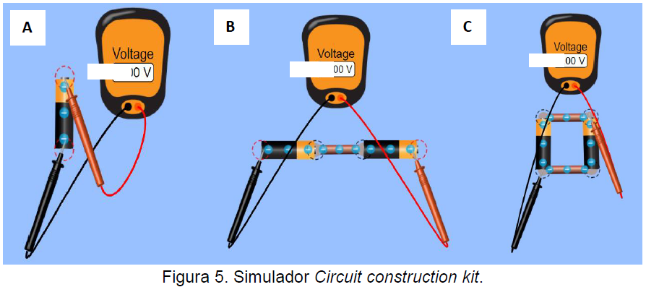
Desarrollo
Notes:
Incluir liga para reglamento general de la facultad

Slide 16
Cuestionario previo
1. Investigue las contribuciones de Luigi Galvani y Alessandro Volta en la electroquímica.
2. ¿Qué es una pila y cuáles son los elementos básicos que la constituyen?
3. Investigue cómo funciona una pila.
4. Defina los conceptos.
a) Oxidación
b) Reducción
c) Agente oxidante
d) Agente reductor
e) Fuerza electromotriz o diferencia de potencial
f) Potencial estándar de reducción
5. ¿Qué es una pila recargable?
Notes:
Incluir liga para reglamento general de la facultad

Slide 17
Cuestionario previo
6. Si tuviese que construir una pila con la mayor diferencia de potencial posible, ¿qué pares de óxido-reducción elegiría de los siguientes? Justifique su elección.
$${Li}_{(ac)}^{+} + 1 e^{−} \underset{→}{ } {Li}_{(s)} E_{red}^{0}=−3.05 \left[V\right]$$
$${Al}_{(ac)}^{3+} + 3 e^{−} \underset{→}{ } {Al}_{(s)} E_{red}^{0}=−1.66 \left[V\right]$$
$${Br}_{2\left(l\right)} + 2 e^{−} \underset{→}{ } 2 {Br}_{(ac)}^{−} E_{red}^{0}=−1.07 \left[V\right]$$
Notes:
Incluir liga para reglamento general de la facultad

Slide 18
Créditos
Para la elaboración de este material de apoyo, se tomó como base los manuales de los Laboratorios de las asignaturas de Química en la DCB, FI-UNAM.
Autor: Autorización:
M. C. Q. Alfredo Velásquez Márquez Q. Antonia del Carmen Pérez León
Profesor de Carrera Jefa de Academia de Laboratorios de la DCB
Revisores (2021):
M. en A. Violeta Luz María Bravo Hernández
M. en C. Miguel Ángel Jaime Vasconcelos
Q. Esther Flores Cruz
I. Q. Félix Benjamín Núñez Orozco
Dra. Ana Laura Pérez Martínez
Dr. Ehecatl Luis David Paleo González
Q. Antonia del Carmen Pérez León
Profesores de la Facultad de Ingeniería miembros de la Academia de Química

